Slide 1
НОД ПОДГОТОВКА К ОБУЧЕНИЮ ГРАМОТЕ В СТАРШЕЙ ЛОГОПЕДИЧЕСКОЙ ГРУППЕ
Тема: «Звуки [Х], [Х’]»
ПОДГОТОВИЛА: УЧИТЕЛЬ- ЛОГОПЕД АНДРЕЕВА Н.И.

Slide 2
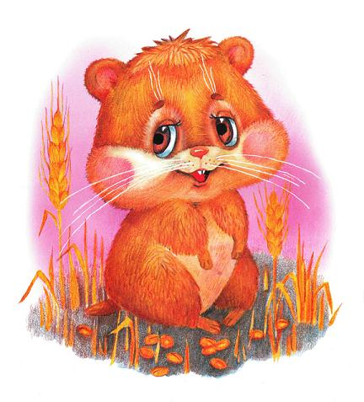

Slide 3
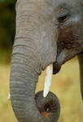
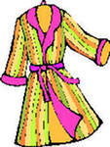
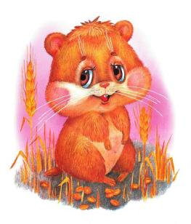
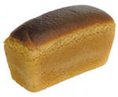

Slide 4
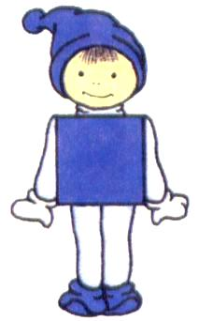
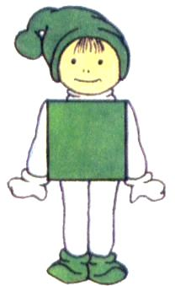

Slide 5
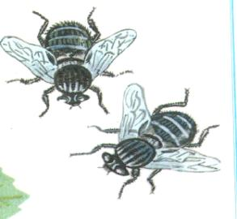
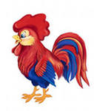
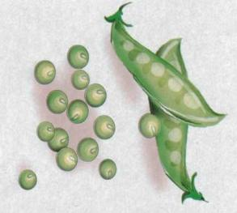
игра « День -ночь.»

Slide 6
Хомка-хомка хомячок Полосатенький бочок
Хомка рано встает Щечки моет, глазки трет
Подметает хомка хатку И выходит на зарядку.
Раз два три четыре пять Хомка сильным хочет стать
Все ребята по порядку Сейчас сделают зарядку.

Slide 7
ХОМКА

Slide 8
ХОМКА действие ГОРОХ

Slide 9
СОСТАВЛЕНИЕ СХЕМЫ ПРЕДЛОЖЕНИЯ.

Slide 10
СПАСИБО

